Slide 1
PCB Artwork
OrCAD Ver 16.6
2019 – 04 – 30 & 05 – 03

Slide 2
Reference List (참고 문헌)
홍춘선, “쉽게 배우는 PCB artwork OrCAD Ver16.6,” KwangMoonKag,
2018, Korea
http://blog.naver.com/PostView.nhn?blogId=kingreddrake&logNo
=220681453071&parentCategoryNo=&categoryNo
=29&viewDate=&isShowPopularPosts=false&from=postView

Slide 3
프로그램 설치 위치
C:\Cadence\SPB_16.6\tools\capture\Capture.exe
C:\Cadence\SPB_16.6\tools\pcb\bin\allegro.exe

Slide 4
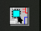
New Project 생성
Part Reference 편집
환경설정
Annotate
Library 추가
DRC
OrCAD Capture
부품 배치/편집
Footprint값 입력
배선
Netlist 생성

Slide 5
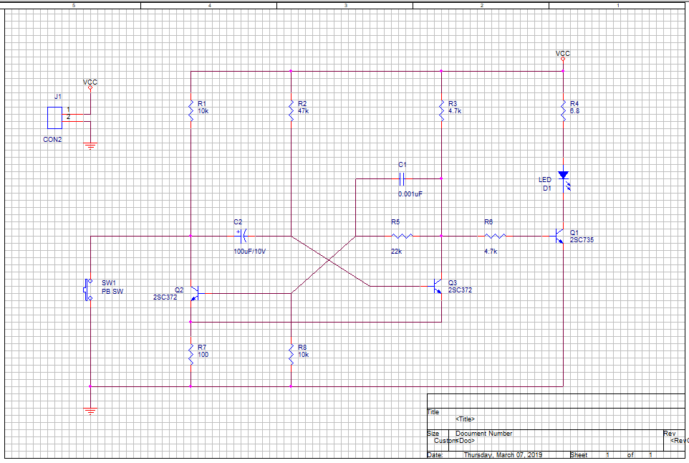
TR형 단안정 멀티바이브레이터 회로 (양면 기판)

Slide 6
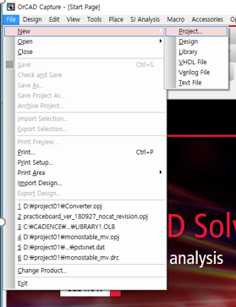
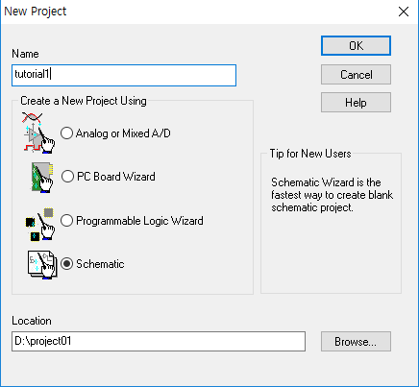
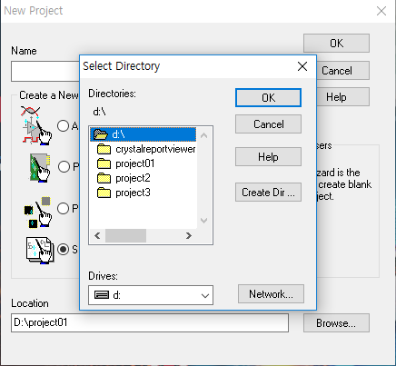
New Project 생성

Slide 7
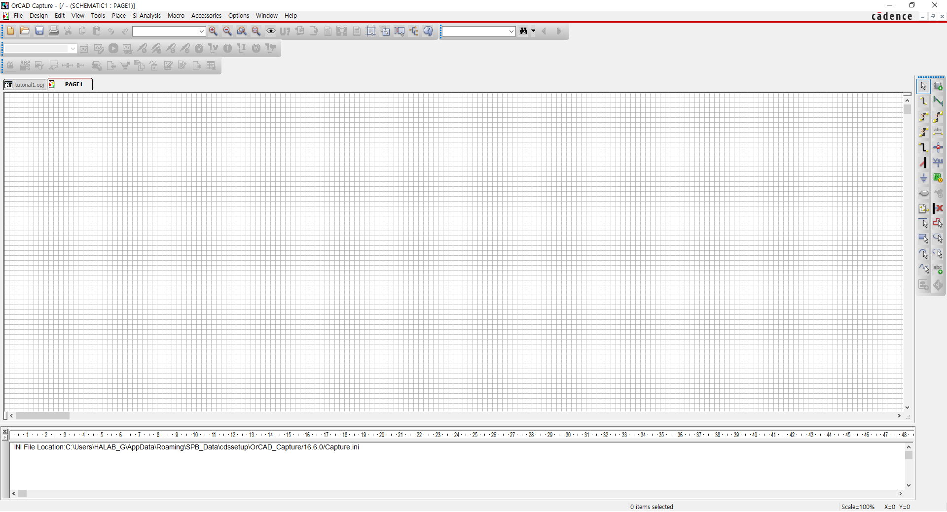
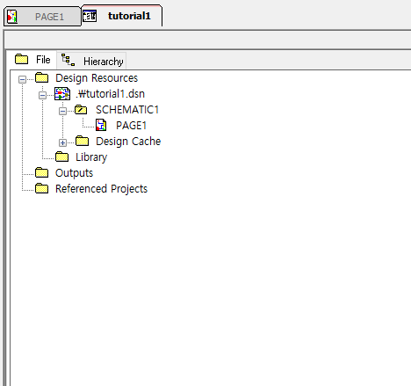

Slide 8
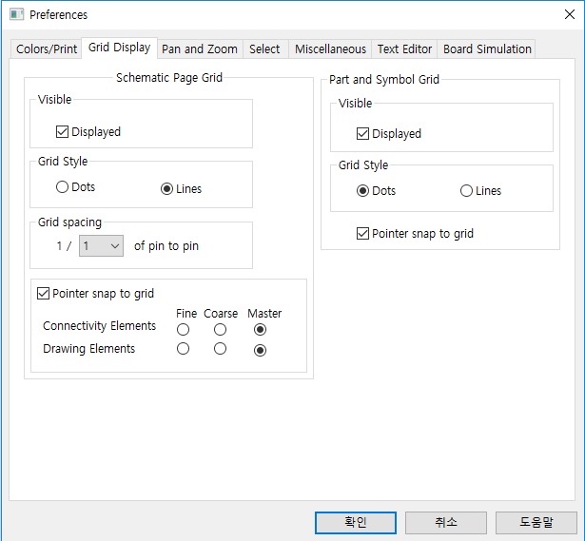
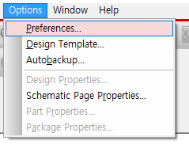
환경설정

Slide 9
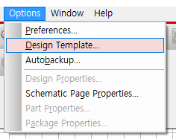
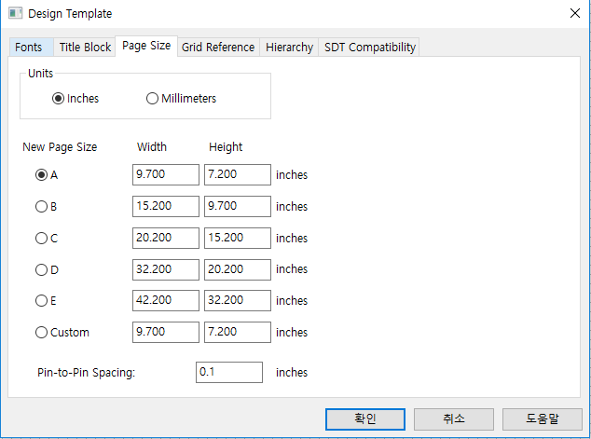
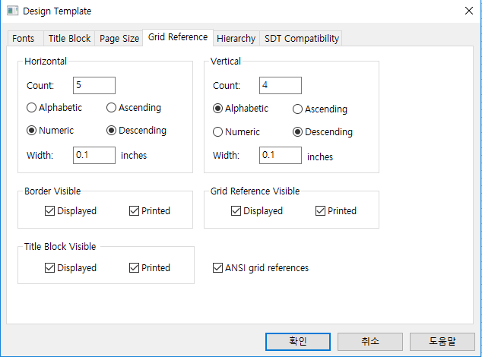

Slide 10
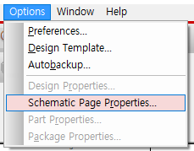
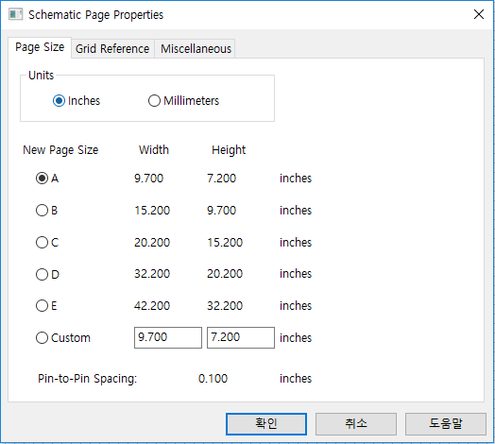
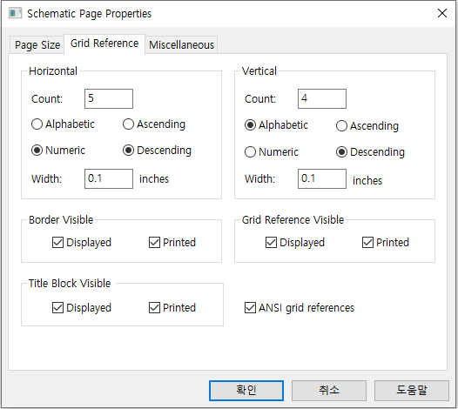

Slide 11
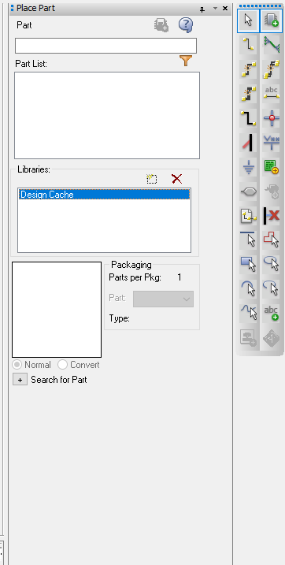
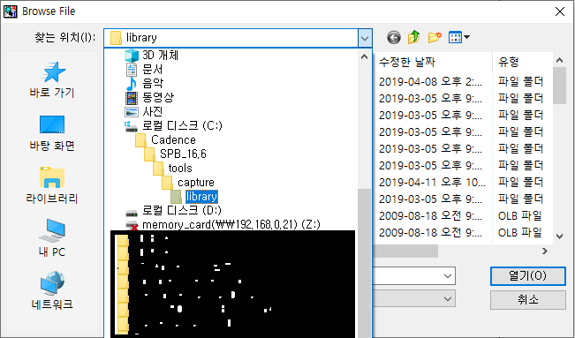
Library 추가

Slide 12
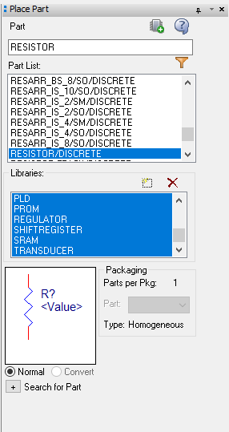
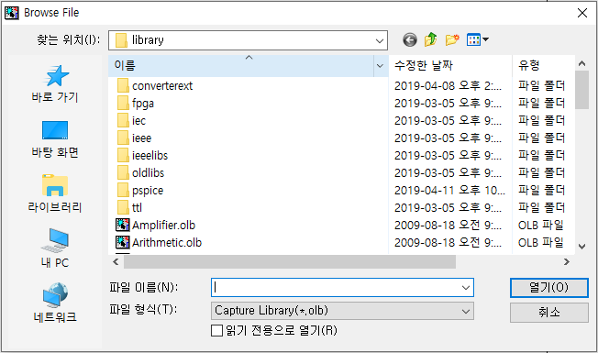
Ctrl + A

Slide 13
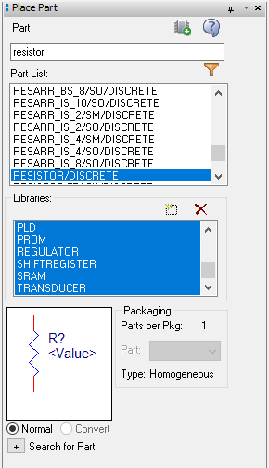
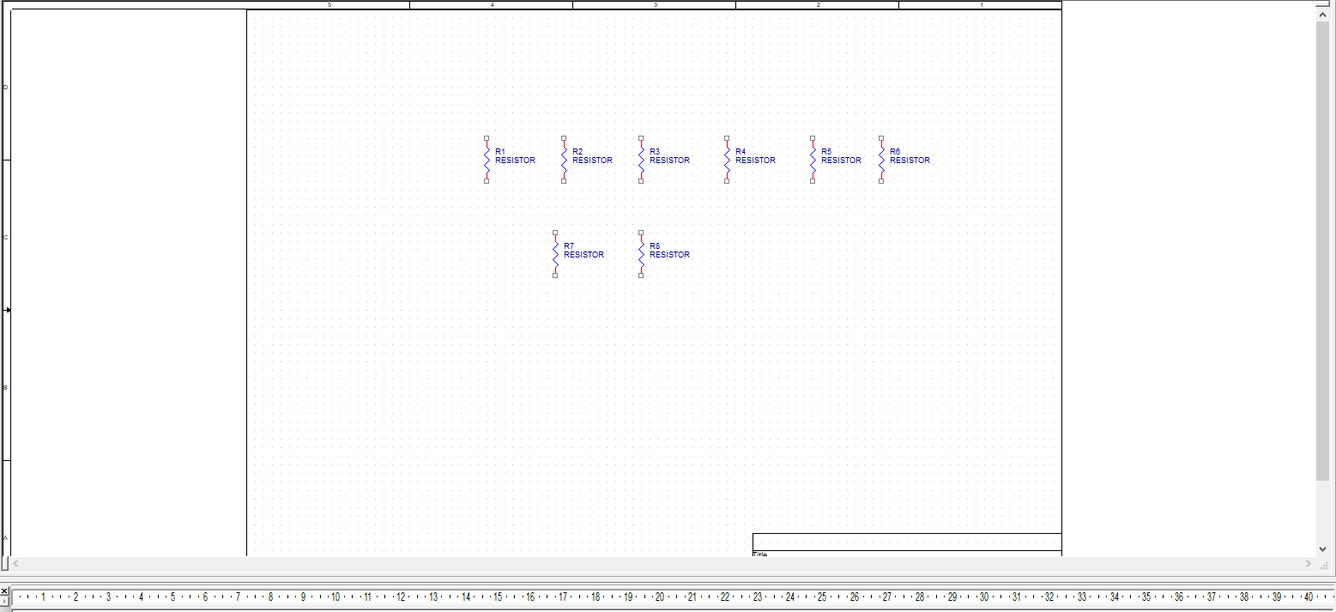
부품 배치/편집

Slide 14
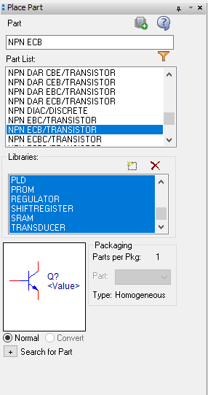
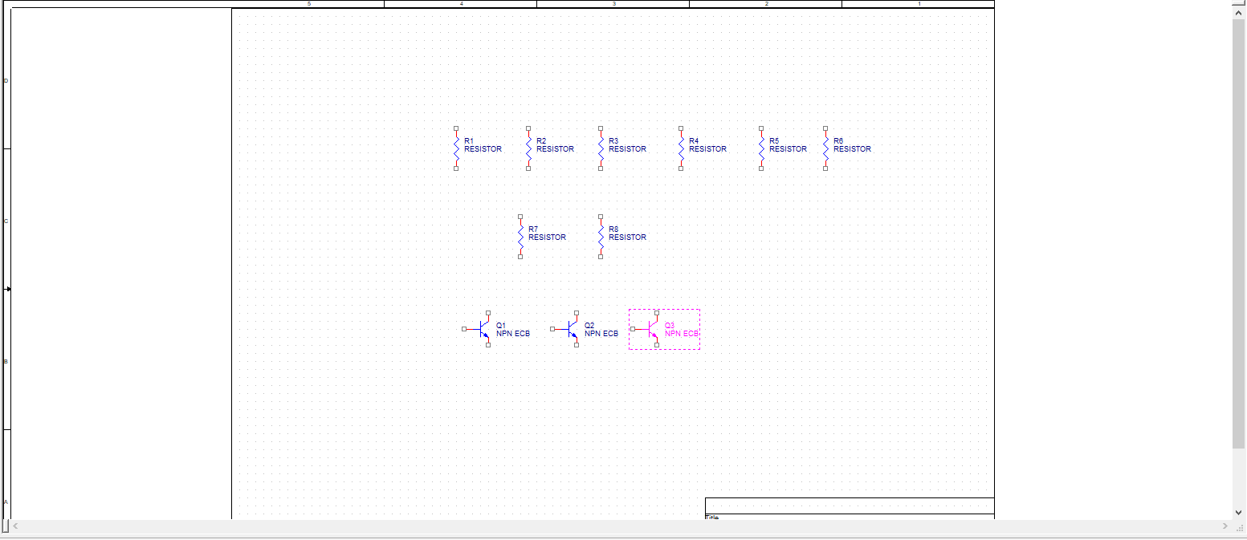

Slide 15
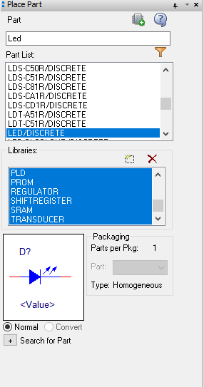
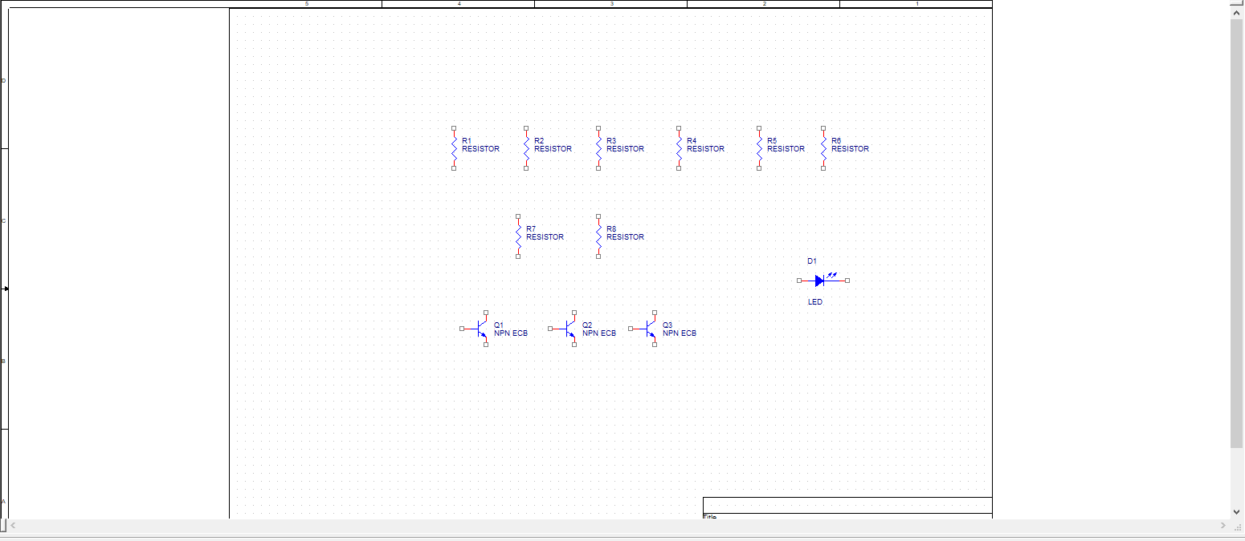

Slide 16
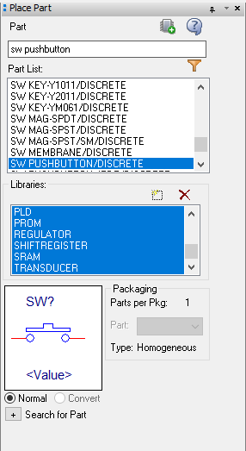
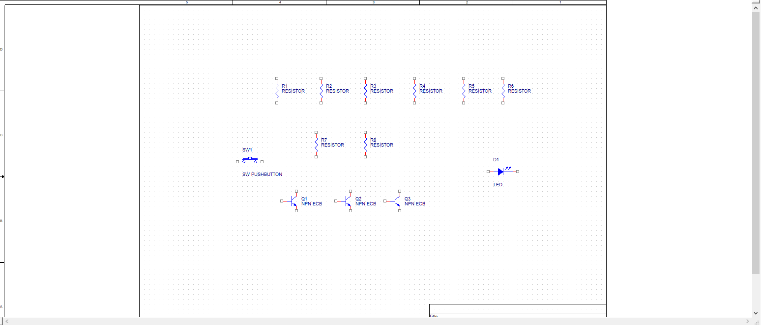

Slide 17
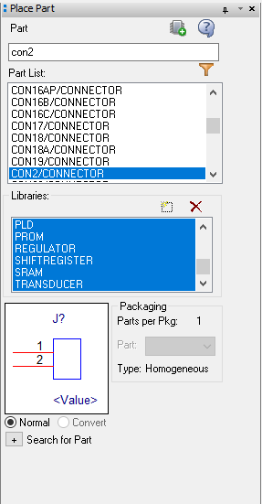
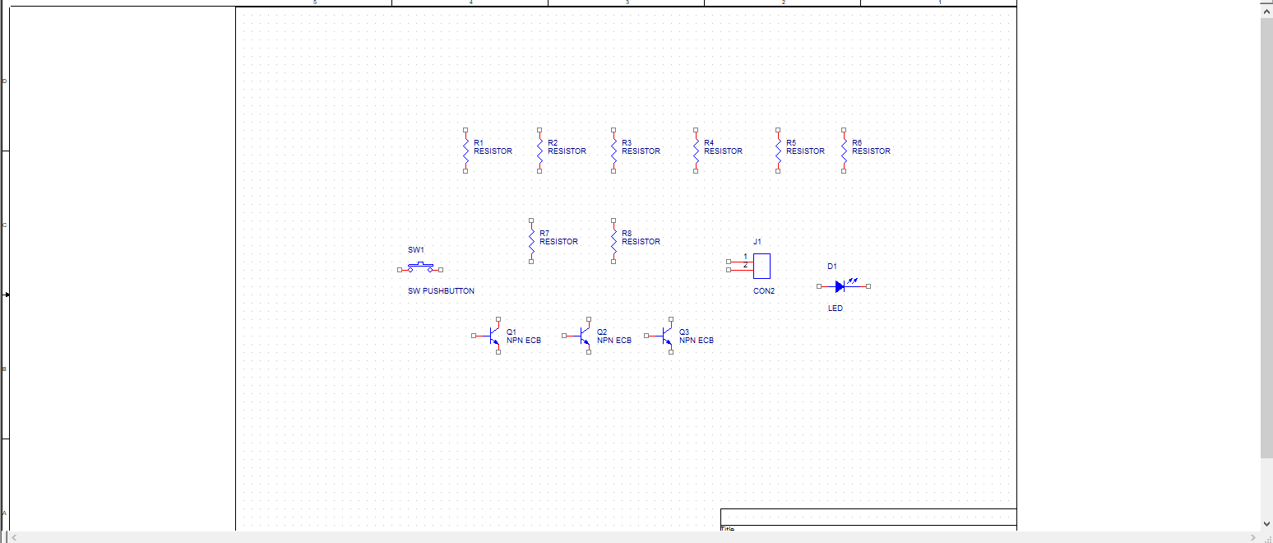

Slide 18
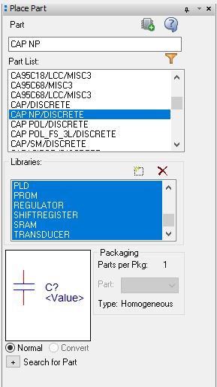
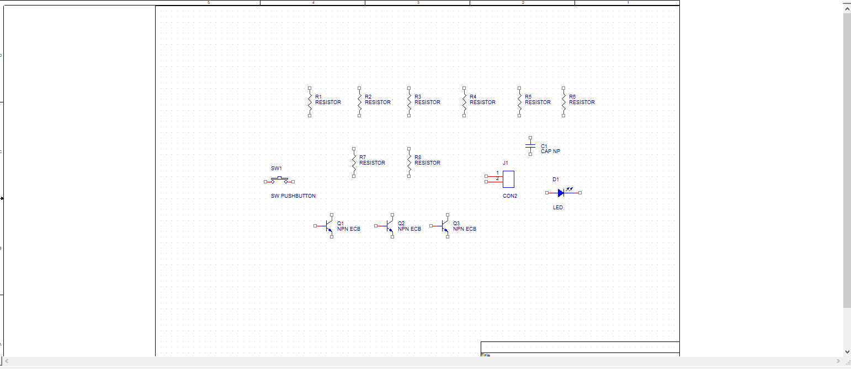

Slide 19
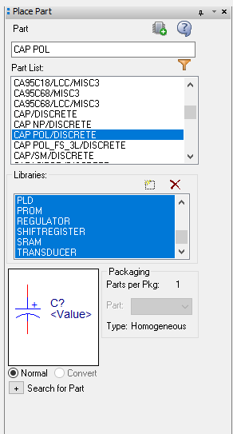
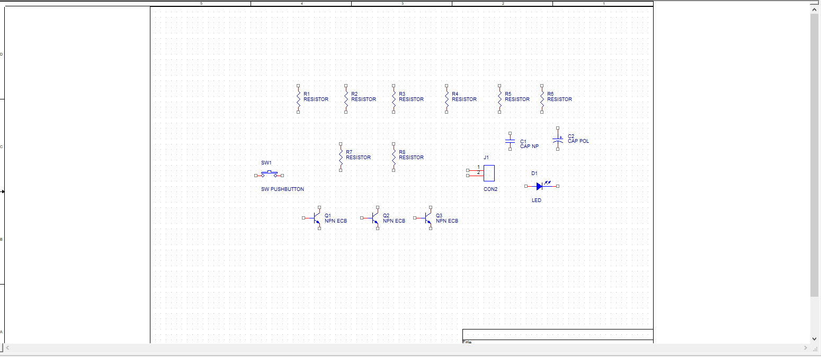

Slide 20
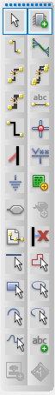
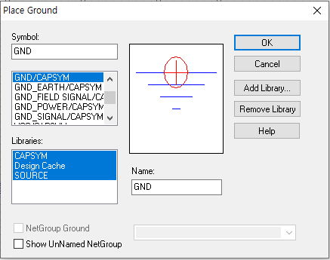

Slide 21
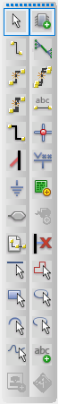
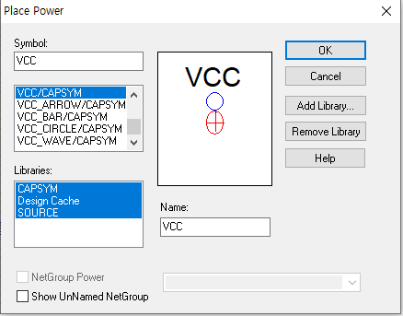

Slide 22
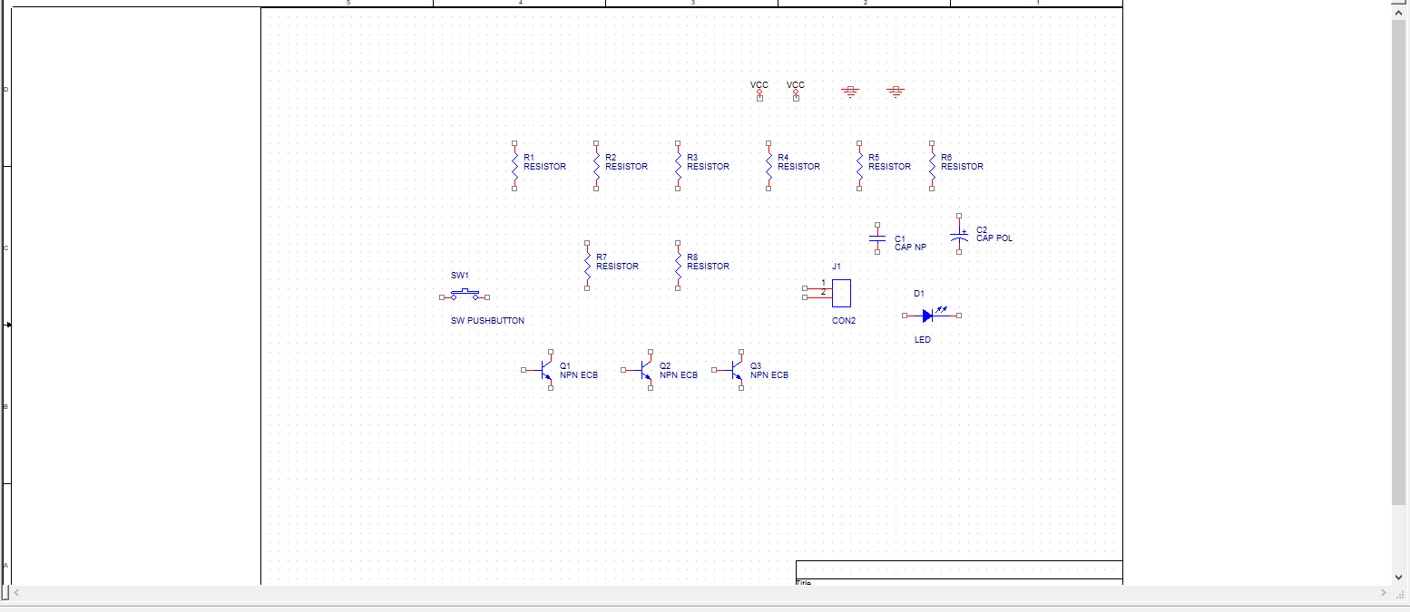

Slide 23
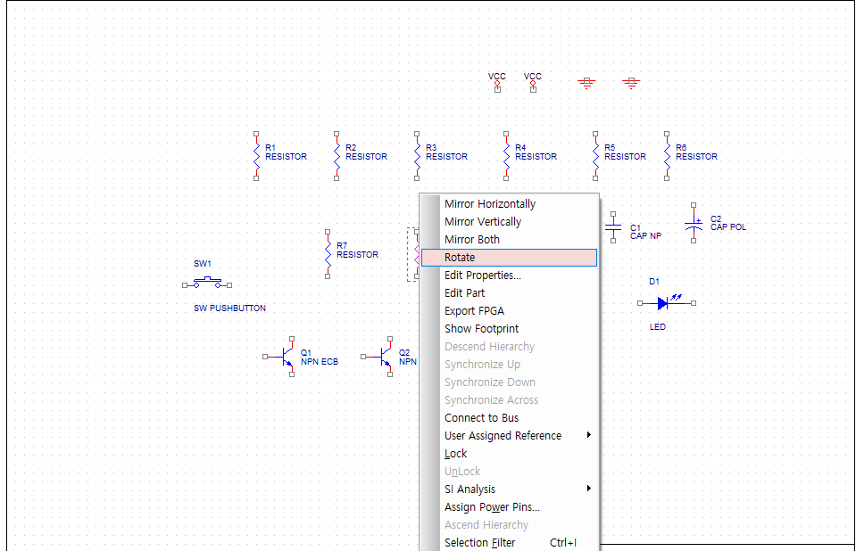
해당 부품 선택 후 우 클릭!

Slide 24
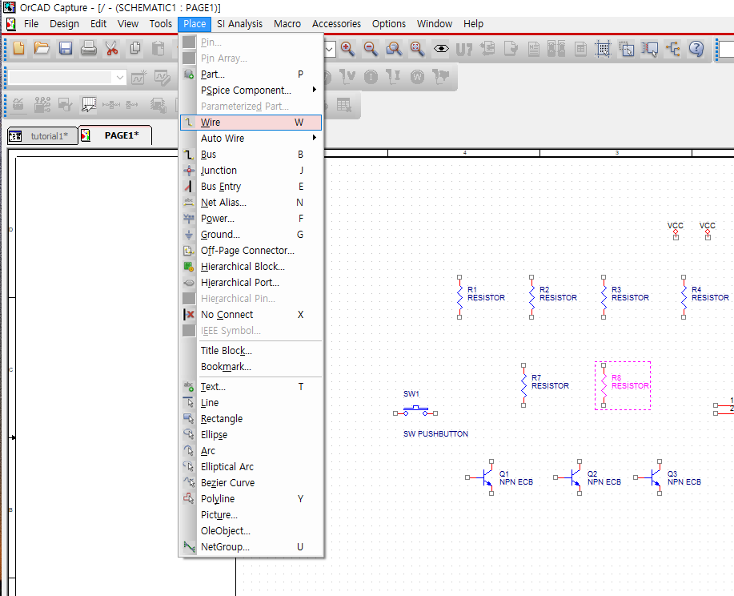
배선 할 때 W 단축키 사용
배선 끝난 후 ESC키 누름

Slide 25
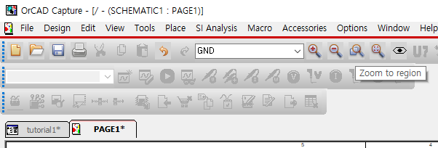
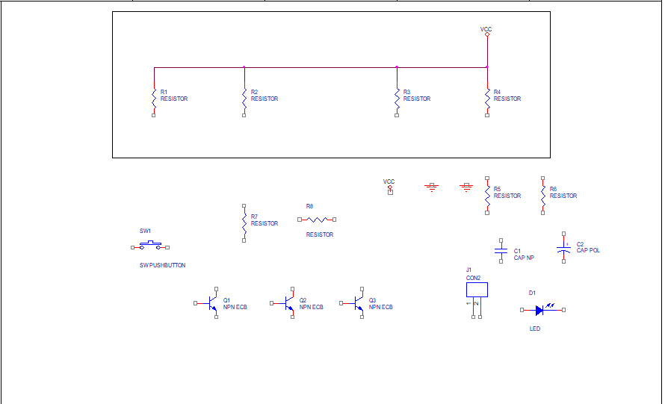

Slide 26
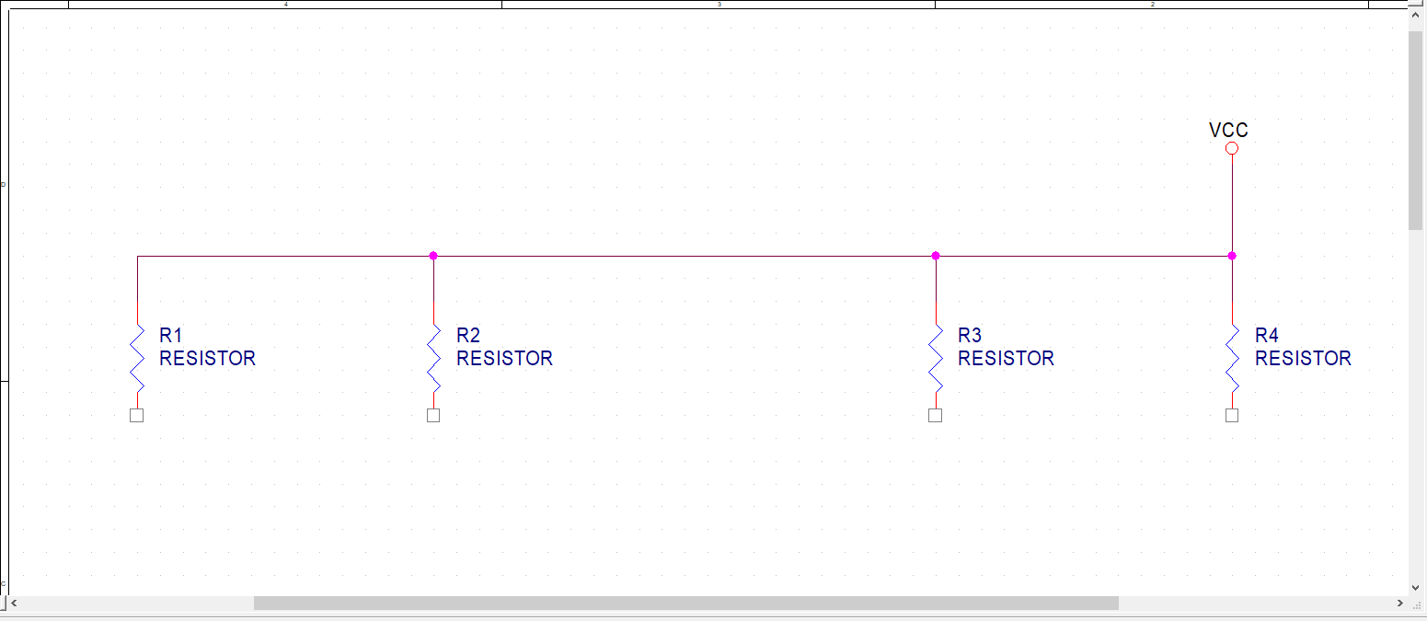

Slide 27
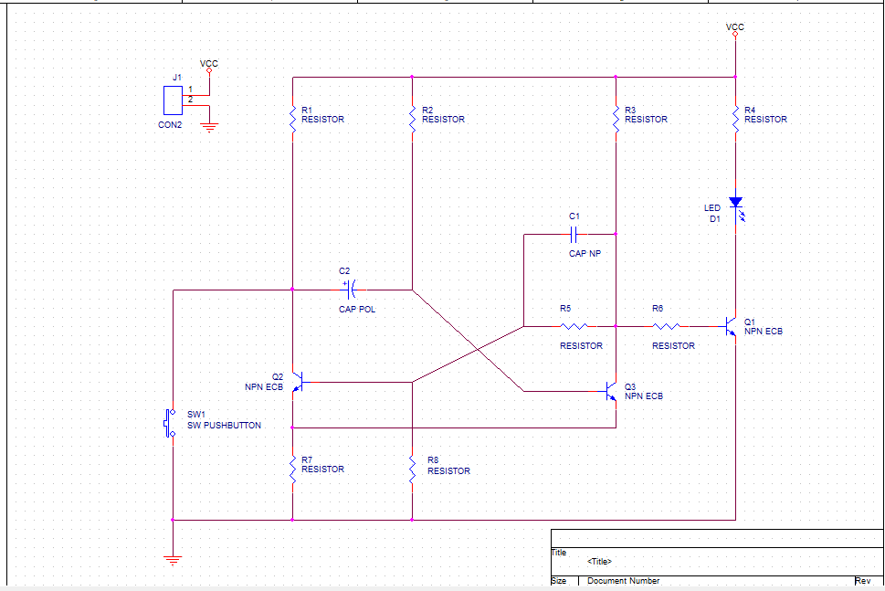

Slide 28
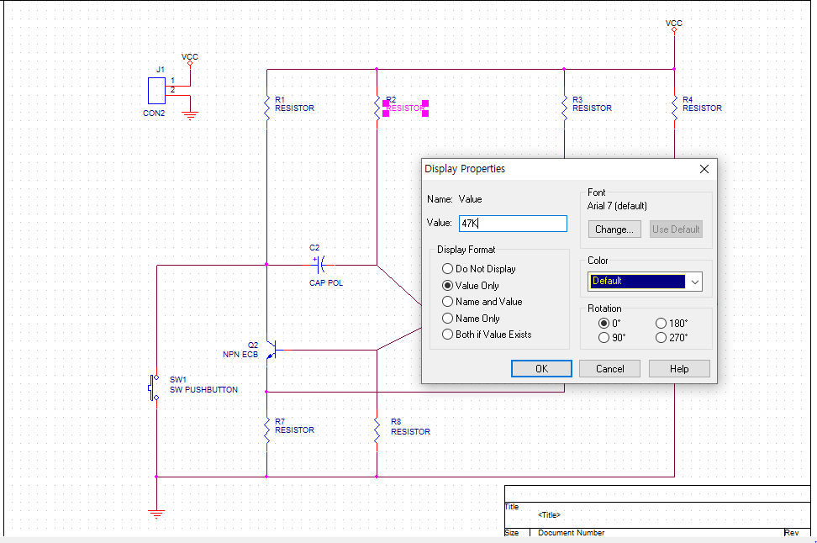
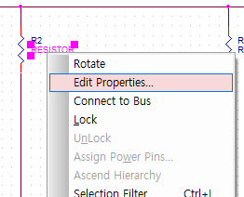
부품값 편집

Slide 29
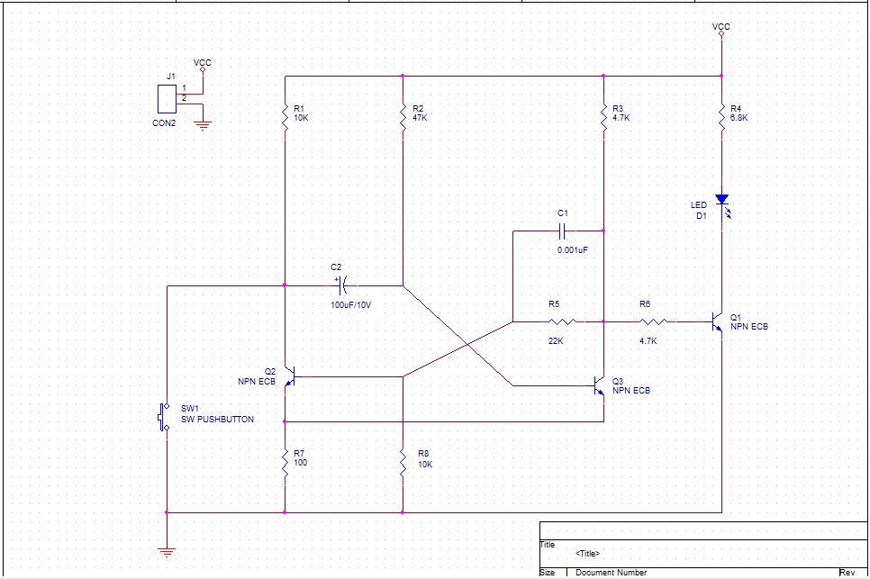

Slide 30
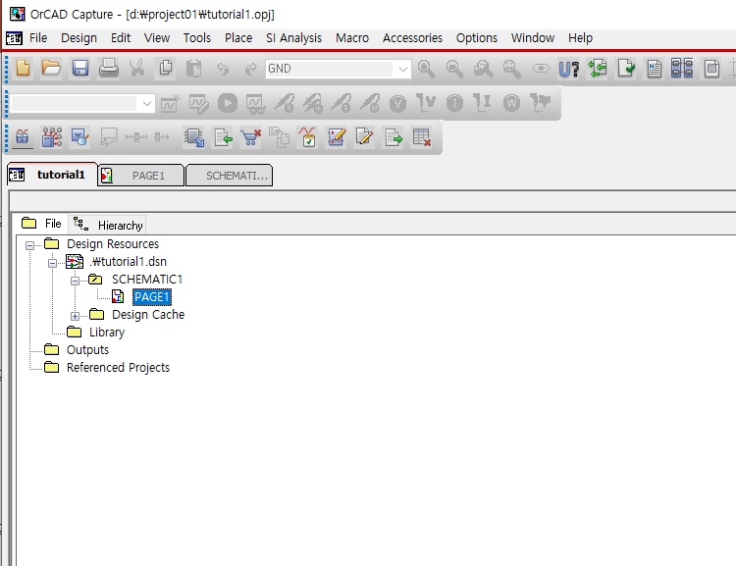
Annotate: 부품들의 참조 번호 정렬
프로젝트 창 클릭, PAGE1 클릭 해서 파란색
표시가 되도록 함.

Slide 31
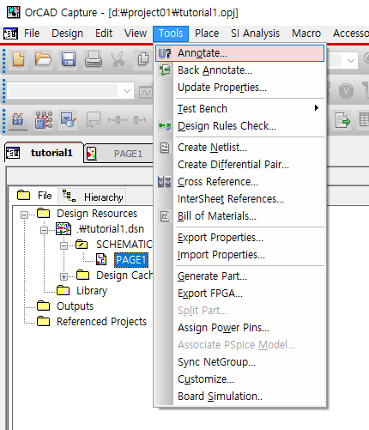
Tools 클릭, 그리고 Annotate 클릭.

Slide 32
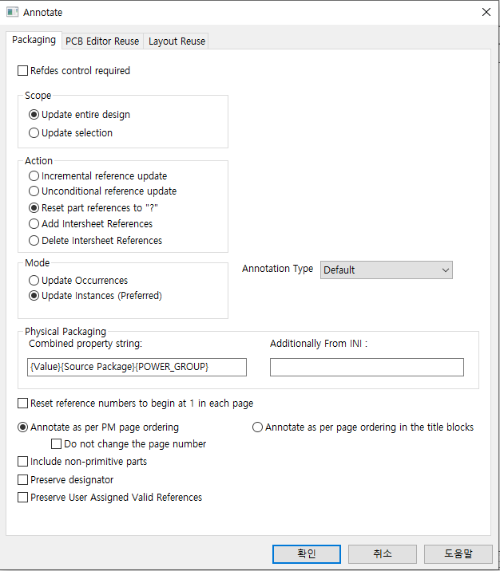

Part reference가 숫자에서 ‘?’로 변함

Slide 33


이 작업은 회로도의 부품 번호를 위쪽에서 아래 쪽으로 내려오면서 부여한다.

Slide 34

DRC (Design Rules Check)
이 작업은 회로도를 완성한 후 회로도 설계에 이상이 있는지 없는지를 점검해 주는 것으로 회로의 동작 여부를 점검해 주지는 않는다.

Slide 35


이는 DRC 수행 중 경고 메시지 등이 있을 경우 확인할 수 있도록 하는 것이다.
DRC 수행에서 아무 문제가 없으면 아래 그림과 같은 메모장이 나타나게 된다.

Slide 36

또한 DRC보고서 파일은 옆 그림과 같이 Project Manager 창을 통해서도 볼 수 있다.

Slide 37

PCB Footprint, PCB Editor 사용 전 작업
이 작업은 PCB Editor를 사용하기 위하여 작성한 회로도에 대한 Netlist를 추출해야 하는데 회로도에 있는 각 부품마다 실제 PCB Board 완성 후 실장 될 물리적인 형태의 부품들을 연결시켜 주어야 하는 작업이다.
PCB Editor

Slide 38
아래의 표는 회로도의 각 부품에 대한 Footprint 값을 나타낸 것이다.
순번 | Capture Parts | PCB Editor parts (Footprint)
1 | 색 저항 (R) | RES400
2 | 전해 콘덴서 (CAP POL) | CAP196
3 | 콘덴서 (CAP NP) | CAPCK05
4 | 트랜지스터 (NPN ECB) | TO92
5 | 푸시 버튼 스위치 (SW PUSHBUTTON) | JUMPER2
6 | 발광 다이오드 (LED) | CAP196
7 | 2핀 커넥터 (CON2) | JUMPER2

Slide 39







회로도 부품
회로도 부품
PCB에 실장 될 부품
PCB에 실장 될 부품
회로도 부품
PCB에 실장 될 부품
사진 출처: https://en.wikipedia.org/wiki/Resistor

Slide 40



각 회로 부품에 PCB footprint 값 입력법
Footprint 값을 입력 하고 싶은 해당 부품을 더블 클릭 하면 아래와 같이 Property Editor 창이 뜬다.
PCB footprint 항목을 찾아 표에서 보여준 Footprint 값을 입력한다.

Slide 41

위 방법은 각 부품마다 값을 입력하는 경우이고, 다음 경우는 한번에 전체 창을 열어 놓고 입력하는 것을 한다.
Project Manager 창을 선택 후 tutorial1.dsn 우 클릭, Edit Object Properties를 선택한다.

Slide 42

아래와 같이 한번에 전체 창을 열어놓고 footprint값을 입력 할 수 있다.
슬라이드 36에서 보여준 표와 같이 입력하면 된다.

Slide 43

PCB footprint 값 입력할 때 Value항목을 참고한다.

Slide 44

BOM (Bill of Materials)
Project manager창에 PAGE1 클릭,
Tools 클릭,
Bill of Materials 클릭 한다.

Slide 45



아래 그림과 같이 회로도에 사용된 부품들의 리스트 등이 표시되는 것을 확인 할 수 있다.

Slide 46

Netlist 생성
Project manager창에 PAGE1 클릭,
Tools 클릭,
Create Netlist 클릭 한다.

Slide 47


아래 그림과 같이 설정을 확인 하면, 우측 그림과 같이 진행과정이 나타나게 되고, 정상적으로 완료되면, PCB 설계를 할 수 있는 PCB Designer 창이 나타난다.

Slide 48
PCB footprint library 주소

Slide 49

PCB 설계 (양면 기판)

Slide 50

정상적으로 Netlist 생성 과정이 진행되면 아래 그림의 위쪽 부분에 보이는 것처럼 확장자가 TUTORIAL1.brd (Board)인 파일이 자동적으로 생성되며 아래 그림이 초기 화면이다.

Slide 51


초기 화면에서 아래 그림과 같이 Place 클릭,
그리고 Manually…를 클릭 하면 아래 우측 창이 나타난다.

Slide 52


Advanced Settings 가서 Library, Database창을 체크.
다시 초기 화면 창에서 Place 클릭 후 Quickplace가 있는데, 후에 더 자세한 설명을 하겠다.

Slide 53
PCB 설계 과정 Overview
Netlist Import
Constraints 설정
환경설정
Route
Layer, Grid 설정
Drill Legend
Drill Data Ouput
Color 설정
Gerber Film 설정
Place Part
Gerber Data 출력

Slide 54


환경 설정
다시 초기 화면에서 아래 그림과 같이 Setup 클릭,
Design Parameters를 클릭 하면 아래 우측 창이 나타난다.
우측 창과 같이 단위 및 도면 크기를 설정한다.

Slide 55


Layer 설정
작업창 메뉴, Setup → Cross-section 클릭
Layout Cross Section창 → TOP, BOTTOM 설정 확인

Slide 56


Grid 설정
작업 창 메뉴에서 Setup → Grids… 클릭하면, 아래와 같이 창이 뜨고, Grids On을 체크 한다.

Slide 57


Slide 58


Color 설정
작업을 하게 되면 부품에 여러 가지 속성들이 표시되어 복잡하게 보이는 등 불필요한 속성들을 보이지 않게 하고 설계자의 의도에 맞는 필요한 속성들만 보이게 하기 위하여 Color 설정 작업을 한다.
작업 창 메뉴에서
Display → Color/Visibility.. 클릭
Color Dialog 창이 나타나면, Global Visibility: off 클릭

Slide 59

1. Board Geometry 클릭 2. 노란색 Color 지정 3. Subclasses에서 Outline 항목 체크 4. 오른쪽 색상 지정 클릭 5. Dimension과 Silkscreentop 항목도 색상 지정

Slide 60


Stack-up 클릭, Pin, Via, Etch, Drc 항목에 대하여 All Check Box를 on 한 후 아래 그림과 같이 각 항목에 색상지정. 똑같이 Areas 클릭, Pkg KI 항목에 색상 지정.

Slide 61


Package Geometry와 Components 항목에서 아래 그림처럼 지정된 항목 박스 Check 그리고 색상을 지정.

Slide 62




Board Outline 그리기 및 부품 배치
작업 창에서 Setup → Outlines → Board Outline 클릭하면, Board Outline 창이 뜬다. 창이 떠있는 상태에서 아래 Command 창에 x 0 0 Enter키, x 1970 2756 Enter키를 누른다. Board size는 대략 50mm$×$70mm 이다.

Slide 63

작업 창에는 아래 그림과 같이 Board Outline이 생성된다.

Slide 64



기구 홀 추가 (Advanced settings, Library 체크)
작업 창에서
Place→ Manually… 클릭하면 우측 그림과 같이 Placement 창이 뜬다.
Placement 창이 떠있는 상태에서 MTG156 Check Box를 활성화 시킨 후 아래 Command 창에 x 200 200 Enter키를 누른다. 그리고 다시 MTG156 Check Box를 활성화 시킨 후 x 1800 200 Enter키, 다시 MTG156 Check Box를 활성화 시킨 후 x 1800 2600 Enter키, 다시 MTG156 Check Box를 활성화 시킨 후 x 200 2600 Enter키를 누른다.
Command 진행 과정

Slide 65

아래 그림은 기구 홀이 배치된 보드의 모습이다.

Slide 66



부품 배치(Quickplace)
Quickplace 창 Edge 항목에서 Right Check Box on하고 Place 클릭.
작업 창에서
Place→ Quickplace 클릭하면 우측 그림과 같이 Quickplace 창이 뜬다.
Place 클릭 하면은 아래와 같이 모든 부품들이 오른쪽에 배치된다.

Slide 67



아래 그림과 같이 작업 창의 오른쪽 Find Tab으로 이동하여
All Off클릭, Symbols 항목을 on 한다.
J1 부품을 배치 하기 위해, 작업 창에서 Edit→Move 클릭, J1 부품 클릭, 그리고 Command 창에 x 300 2100을 입력한다. 그리고 F6을 눌러 배치를 완료한다.

Slide 68




마우스 커서를 부품 위에 올리고 우 클릭 하면 아래와 같이 메뉴에서 Spin을 클릭 한다.
아래 그림처럼 J1 부품 배치를 완료하면, 회전하는 작업을 해본다.
아래 그림처럼 J1 부품을 하얀색 선을 축으로 회전할 수 있다.

Slide 69

부품 배치에 유용한 단축키
부품을 원하는 곳으로 배치하고자 할 때,
Shift+F6키를 누르고, 부품을 클릭하여 원하는 곳에 배치한다.
배치가 끝나면 또 Shift+F6을 누를 필요 없이 바로 다음 부품을 배치 할 수 있다. 배치가 끝나면 아래 우측 그림에 보이듯 Done 즉 F6을 눌러 작업을 끝낸다. 만약 원하지 않는 작업을 했을 경우 Ctrl+Z를 누르면 된다. Oops, F8 키도 Ctrl+Z와 동일한 역할을 한다.

Slide 70

나머지 부품들을 참고하여 배치한다.
아래 그림은 부품 배치가 완료된 것을 나타낸다.

Slide 71


Constraints 설정/Net 속성 부여
PCB를 설계하는 과정에서 배선의 두께, 배선 간 간격, 배선의 색상 등을 지정하는 것을 Constraints 또는 Net설정 이라고 한다.
Setup→Constraints→Physical 클릭
Physical Constraint Set→All layers 클릭
Line Width, Min 항목 Default값 12로 변경

Slide 72

Net→All layers 클릭
Line Width, Min 항목 GND, VCC값 40으로 변경

Slide 73

Spacing Constraint Set→All layers 클릭
모든 항목 Default값 12로 변경

Slide 74



Display → Assign Color 클릭
Options Tab → 빨간색 클릭
Find Tab → More 클릭

Slide 75


Vcc Net을 빨간색으로 지정

Slide 76

Vcc Net이 빨간색으로 지정됨

Slide 77



Display → Assign Color 클릭
Options Tab → 초록색 클릭
Find Tab → More 클릭
GND를 초록색으로 지정

Slide 78

GND Net이 초록색으로 지정됨

Slide 79

Vcc와 GND Net이 빨간색 초록색으로 지정됨

Slide 80


Route
Route → Connect 클릭
Options Tab → 각 항목의 값들을 아래 우측 그림과 같이 설정
Routing 시작

Slide 81


클릭
클릭

Slide 82


Routing할 Layer를 Bottom으로 설정
더블 클릭
Via 형성
클릭
클릭
더블 클릭
Via 형성
클릭
클릭

Slide 83

배선이 완료된 보드

Slide 84


부품 참조번호(RefDes) 크기 조정 및 이동
Edit → Change 클릭
Options Tab → 각 항목의 값들을 아래 우측 그림과 같이 설정

Slide 85


해당 영역 드래그
Text 크기가 커짐

Slide 86



Shape (Copper) 생성
Shape → Rectangular 클릭
Options Tab → 각 항목의 값들을 우측 그림과 같이 설정
Gnd 클릭
보드 위에 배선이 있는 영역에
드래그
클릭

Slide 87
아래와 같이 모든 배선과 Copper 생성이 완료됨

Slide 88


DRC (Design Rules Check)
Display → Status 클릭
Update DRC 클릭
OK 클릭

Slide 89


Gerber Data 생성 (Drill legend 생성)
Manafacture → NC → Drill Customization 클릭

Slide 90

Auto generate symbols 클릭

Slide 91


Slide 92


Manafacture → NC → Drill Customization 클릭
아래 우측 그림과 같이 File이름과 Output unit을 확인

Slide 93

위 슬라이드에서 OK 클릭하면 아래 그림과 같이
하얀 사각형을 보드 옆에 배치한다.

Slide 94

아래는 Drill Legend를 배치한 그림이다.

Slide 95


NC Drill 생성: Drill 가공을 할 때 필요한 여러 정보를 추출
Manufacture → NC → NC Parameters 클릭
우측 그림과 같이 값 설정

Slide 96



Manufacture → NC → NC Drill 클릭
아래 우측 그림과 같이 값 설정 → Drill 클릭

Slide 97


Gerber 환경설정
Manufacture → Artwork 클릭
아래 우측 그림과 같이 값 설정

Slide 98


Shape의 Gerber Format 변경 및 Aperture 설정
Shape → Global Dynamic Parameters 클릭
아래 우측 그림과 같이 값 설정

Slide 99


Gerber Film 설정 (Top/Bottom Film Data 설정)
Manufacture → Artwork 클릭
우측 그림과 같이 값 설정

Slide 100


Silkscreen_Top Film Data 생성
Display → Color/Visibility 클릭
우측 그림과 같이 Off 클릭

Slide 101


아래 그림과 같이 해당 항목 Check Box에 체크 및 색 지정

Slide 102


아래 그림과 같이 해당 항목 Check Box에 체크 및 색 지정
Apply → OK 클릭

Slide 103



Manufacture → Artwork 클릭
TOP 우 클릭 → Add 클릭
Silkscreen_Top 입력

Slide 104

새로운 추가 파일 ‘Silkscreen_Top’이 생성 되면 아래와 같이 값 설정

Slide 105

Soldermask_Top Film Data 생성
Display → Color/Visibility 클릭
우측 그림과 같이 Off 클릭

Slide 106


아래 그림과 같이 해당 항목 Check Box에 체크 및 색 지정

Slide 107

아래는 완성된 Soldermask_Top Film이다. Soldermask_Bottom Film도 똑같이 진행 하면 된다.

Slide 108



Manufacture → Artwork 클릭
TOP/BOTTOM 우 클릭 → Add 클릭
Soldermask_Top/ Soldermask_Bottom 입력

Slide 109

새로운 추가 파일 ‘Soldermask_Top’과 ‘Soldermask_Bottom’ 이 생성 되면 각 파일에 대해 아래와 같이 값 설정

Slide 110

Drill Draw Film Data 생성
Display → Color/Visibility 클릭
우측 그림과 같이 Off 클릭

Slide 111

아래 그림과 같이 해당 항목 Check Box에 체크 및 색 지정

Slide 112

아래는 완성된 Drill Draw Film이다.

Slide 113



Manufacture → Artwork 클릭
TOP 우 클릭 → Add 클릭
Drill_Draw 입력

Slide 114

새로운 추가 파일 ‘Drill_Draw’이 생성 되면 파일에 대해 아래와 같이 값 설정

Slide 115



Gerber Film 추출
지금까지 PCB제작 업체에 보낼 Gerber Film Data를 만들었고, 추출하는 일만 남았다.
Manufacture → Artwork 클릭
모든 파일 클릭
Select All 클릭
Create Artwork 클릭

Slide 116

아래와 같이 Data가 추출 되었고, 추출된 데이터를 업체에 보내면 된다.

